Slide 1







LIVRET D’ACCUEIL / WELCOME BOOKLET
Le Frezat est un camping CALME dans un cadre naturel et espacé.
Vous trouverez ci-dessous quelques règles afin que votre séjour se passe dans de bonnes conditions.
The Frezat is a QUIET campsite, natural and spaced out environment.
You will find below some rules to make your stay goes in good conditions.
HORAIRE DE LA RÉCEPTION
SCHEDULE OF RECEPTION
LES ANIMAUX
ANIMALS
ENVIRONNEMENT
ENVIRONMENT
Le bureau est ouvert de 10h à 13h et de 16h à 19h. Attention arrêt du service après 19h.
The office is open from 10:00 to 13:00 and 16:00 to 19:00. Remember service stop after 19:00.
Les chiens de catégorie 1 et 2 ne sont pas autorisés.
Category 1 and 2 dogs are not allowed.
Les animaux sont admis avec le carnet de vaccinations à jour et seront tenus en laisse sur le camping.
Animals are admitted with the updated vaccination booklet
and need to be on leash on the campsite.
Merci de ne pas verser de l'eau chaude sur les arbres.
Please do not pour hot water on the trees.
Déposer vos poubelles dans les conteneurs à l’entrée du camping.
Leave your bins cans in the containers at the entrance of the campsite.
Les lumières et l’eau chaude des sanitaires se coupent à 23h.
Lights and hot water of bathroom switch off at 23:00.
Les Arrivées se font de 12h00 à 19H00.
Arrivals are from 12:00 to 19:00.
Départ: Vous devez libérer votre emplacement avant 12h00.
Departure: You must vacate your location before 12:00.
INFORMATION & OBLIGATION
INFORMATION & OBLIGATION
FERMETURE DU PORTAIL ENTRE 22h30 ET 8h30.
CLOSING OF THE GATE BETWEEN 22:30 AND 8:30.
Les enfants doivent toujours être sous la surveillance de leurs parents.
Children must always be under the supervision of their parents.
Les mineurs sans l’un des parents sera refusé. PAS DE BRUIT APRES 22h.
Young under 18 without one of the parents will be refused. NO NOISE AFTER 22:00.
Je préviens pour toute annulation, retard ou prolongation de séjour.
I warn for any cancellation, delay or extension of stay.
Je règle la veille de mon départ et je nettoie mon emplacement. ROULEZ AU PAS.
I settle the day before I leave and clean my location. DRIVE SLOWLY.
Barbecue interdit hors zone réservée à cet effet. PAS DE GARAGE MORT.
Barbecue prohibited outside area reserved for this purpose. PROHIBITED WINTERING.
Au-delà de 15 minutes de stationnement les voitures supplémentaires seront facturées.
Beyond 15 minutes extra cars parking will be charged.
VISITEUR
VISITOR
Les visiteurs devront se présenter à la réception et devront laisser leur véhicule à l'extérieur du camping le long du chemin.
Visitors will have to go to the reception and will have to leave their vehicle on the visitor outside the campsite along the path.
Merci de respecter les autres campeurs, les installations, la nature et le calme.
Thank you for respecting other campers, facilities, nature and calm.

Slide 2






CONSIGNES DE SECURITE / SAFETY INSTRUCTIONS
INCENDIE
IN THE EVENT OF FIRE
ORAGE
THUNDERSTORM
ACCIDENT
ACCIDENT
GARDEZ VOTRE CALME
Prévenez ou faites prévenir la réception.
KEEP CALM
Call the reception desk.
Prenez les précaution ci-contre.
Take the precaution opposite.
Si vous êtes témoin d’un accident, prévenez immédiatement la réception.
Call reception immediately should you witness an accident.
EVACUATION
EVACUATION
18 ou 112
18 ou 112
Téléphonez ou faites téléphoner aux sapeurs pompiers.
Call the Fire brigade.
Appelez ou faites appeler les services de secours.
Call the emergency services
Dés l’ordre d’évacuation ou à l’audition du signal d’alarme.
GARDEZ VOTRE CALME
Laissez votre véhicule et votre matériel sur place.
On hearing the fire alarm.
KEEP CALM
Leave your vehicle and equipment on site.
Attaquez le foyer à la base au moyen d’extincteurs sans prendre de risques.
Attack the fire if possible using the appliances provided, but wihout taking risks over your own safety.
Restez à coté de la victime en attendant les secours. Eloignez le public.
Reamain close to the victim until the rescue team arrives. Move bystandres away from the scene of the accident.
PREVENTION
PREVENTION
Dirigez vous vers le point de rassemblement. Ne criez pas.
Ne courez pas.
Proceed to the assembly point.
Do not shout or run.
RECOMMANDATIONS
RECOMMANDATIONS
Il est interdit de faire du feu sauf aux emplacements prévus à cet effet.
Do not light a fire beyond the allocated areas.
En cas de problème électrique, prévenez la réception.
Ne toucher pas aux installations.
In the event of an electrical problem, call Reception. Do not touch the electrical installations.
Faites très attention en utilisant vos appareils à gaz (réchaud, éclairage). Veilliez à leur stabilité et pensez à couper le gaz après utilisation.
Be careful when using gas appliances (stove, lamp) . Do not forget to turn off the gas after use.
Ne revenez pas en arrière sans l’autorisation des services de sécurité.
Do not return until advised by a senior officer that it is safe to do so.
Pour la sécurité de tous, roulez lentement dans le camping.
Drive slowly in the camp site for everyone’s safety.
Respecter la tranquillité de vos voisins, évitez tout bruit de 22h à 8h. (apéro, repas, enfant, chien, music...)
In consideration of, and respect for your neighbours, do not makeany noisebetween 22:00 and 8:00. (apero, meal, child, dog, music ...)
Pour la sécurité, surveillez vos enfants sur les aires de jeux.
For their own safety, please watch over your children on the playground.
LISEZ ET RESPECTEZ LE REGLEMENT INTERIEUR AFFICHE DANS LE CAMPING.
FOLLOW THE RULES WHICH ARE POSTED THROUGHOUT THE CAMPSITE.
LE NON-RESPECT DE SES REGLES PEUT ENTRAINER L’EXCLUSION.
The rules breach may lead to exclusion.

Slide 3


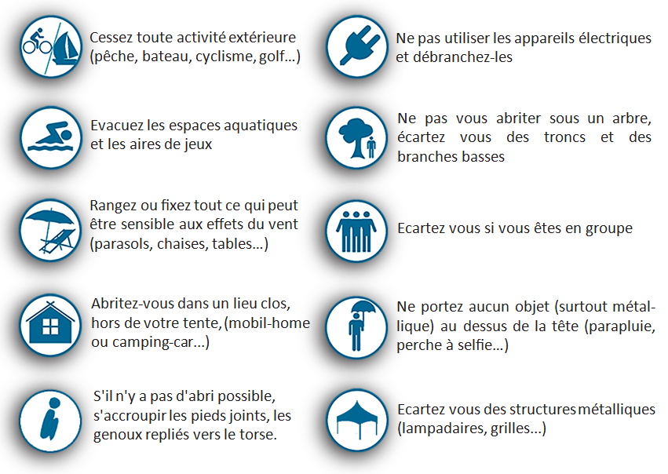


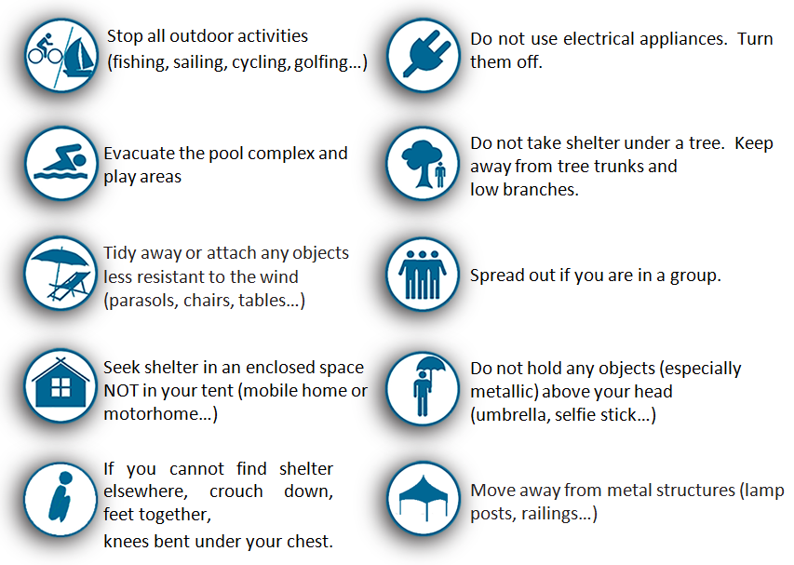
QUE FAIRE EN CAS D’ORAGE
WHAT TO DO IN THE EVENT OF STORM
En cas d'orage violent, mettez les véhicules sur le prés d'activité et dirigez vous vers le point de rassemblement.
In case of a violent thunderstorm, put the vehicles on the field of activity and go towards the assembly point.

Slide 4
